Slide 1
AI for Future Workforce
Module 8:
AI 산업 응용프로그램 (예측 유지보수)

Slide 2
Legal Disclaimers
법적 고지 사항
The Intel® Digital Readiness Programs and Intel® AI for Future Workforce program are developed by Intel Corporation.
© Intel Corporation. Intel, the Intel logo, and other Intel marks are trademarks of Intel Corporation or its subsidiaries. Other names and brands may be claimed as the property of others. All rights reserved. Program dates and lesson plans are subject to change.
Intel technologies may require enabled hardware, software, or service activation.
No product or component can be absolutely secure.
Results have been estimated or simulated.
Intel does not control or audit third-party data. You should consult other sources to evaluate accuracy.
Your costs and results may vary.
Intel® Digital Readiness Programs 및 Intel® AI for Future Workforce 프로그램은 Intel Corporation에서 개발했습니다.
© Intel Corporation. Intel, Intel 로고 및 기타 Intel 마크는 Intel Corporation 또는 자회사의 상표입니다. 다른 이름 및 브랜드는 다른 사람의 재산으로 주장될 수 있습니다. 프로그램 날짜와 수업 계획은 변경될 수 있습니다.
Intel 기술을 사용하려면 활성화된 하드웨어, 소프트웨어 또는 서비스 활성화가 필요할 수 있습니다
모든 제품과 구성 요소는 안전을 보장할 수 없습니다.
프로그램의 결과물은 추정되거나 시뮬레이션 되었습니다.
Intel은 제3자 데이터를 통제하거나 감사하지 않습니다. 정확성을 평가하려면 다른 출처를 참조해야 합니다.
여러분이 투자한 비용과 그에 대한 결과물은 다를 수 있습니다.

Slide 3

복습

Slide 4

Agenda
회귀
예측 유지보수
2-1. 단계별실습
2-2 .공유세션

Slide 5

회귀(Regression)
AI for Future Workforce

Slide 6
Scikit-Learn 호환 회귀 알고리즘
알고리즘 |  | Scikit-Learn
선형회귀 | 선형 | from sklearn.Linear_model import LinearRegression
 | 다항 | from sklearn.Linear_model import LinearRegression
 | 릿지 | from sklearn.Linear_model import Ridge
 | 라쏘 | from sklearn.Linear_model import Lasso
SVM 회귀 | 선형 | from sklearn.svm import LinearSVR
 | 비선형 | from sklearn.svm import SVR
결정 트리 |  | from sklearn.tree import DecisionTreeRegressor
앙상블 | 보팅 | from sklearn.ensemble import VotingRegressor
 | 배깅 | from sklearn.ensemble import BaggingRegressor
 | 랜덤포레스트 (엑스트라 트리) | from sklearn.ensemble import RandomForestRegressor (from sklearn.ensemble import ExtraTreesRegressor)
 | 에이다부스트 | from sklearn.ensemble import AdaBoostRegressor
 | 그레디언트 부스팅 | from sklearn.ensemble import GradientBoostingRegressor
 | XGBoost | import xgboost
6

Slide 7
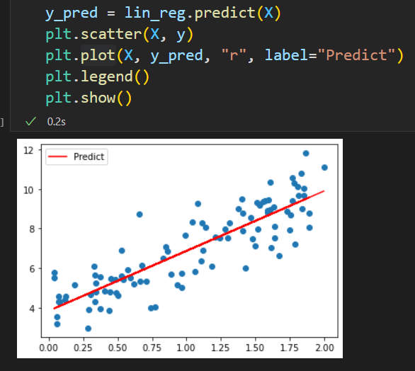
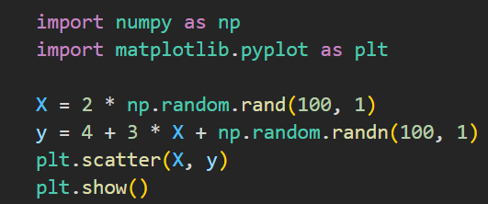
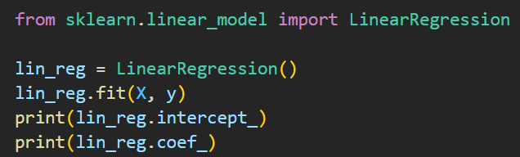
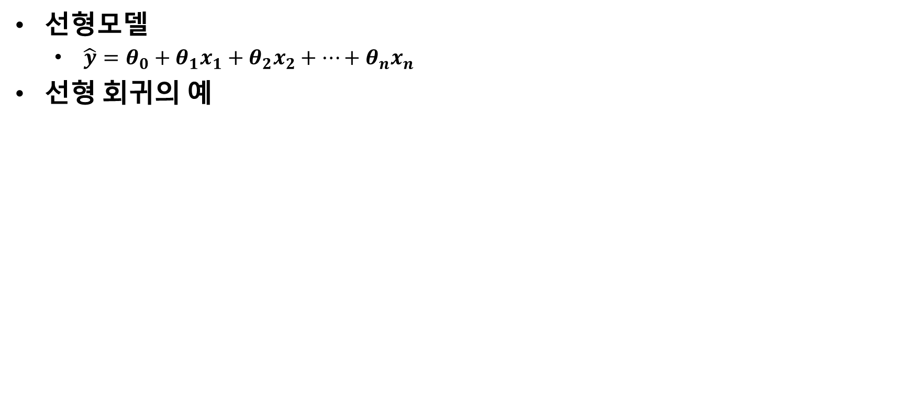
선형 회귀
선형모델
$\hat{y}=θ_{0}+θ_{1}x_{1}+θ_{2}x_{2}+⋯+θ_{n}x_{n}$
선형 회귀의 예
7

Slide 8
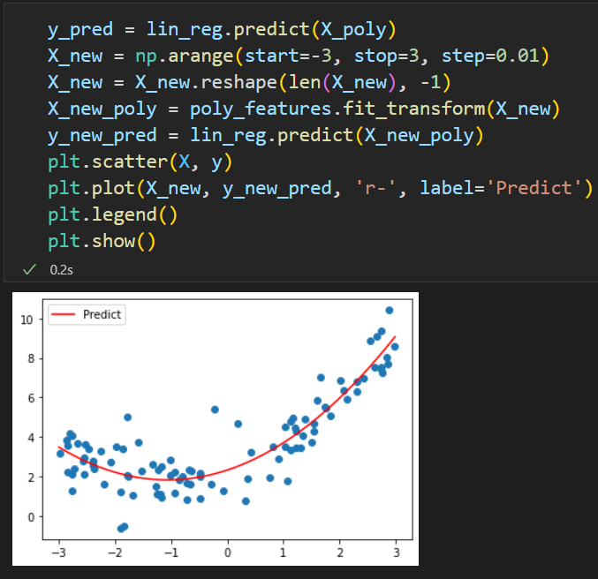
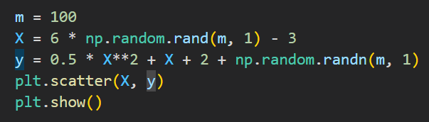
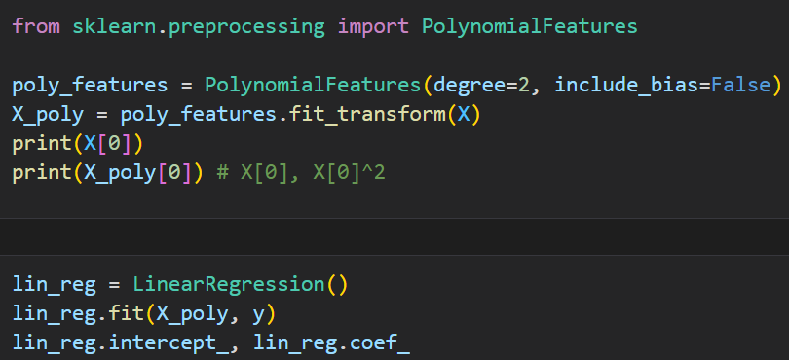
다항 회귀
비선형 데이터 학습
다항 회귀의 예
8

Slide 9
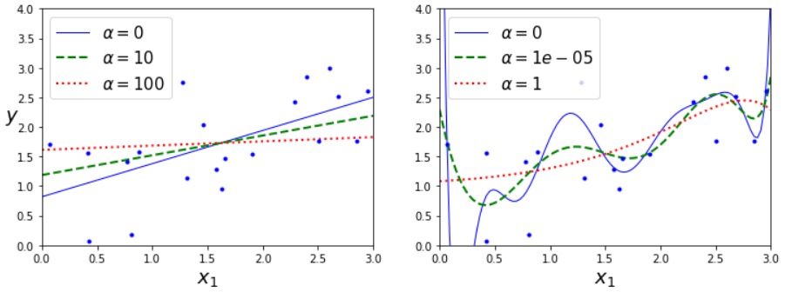
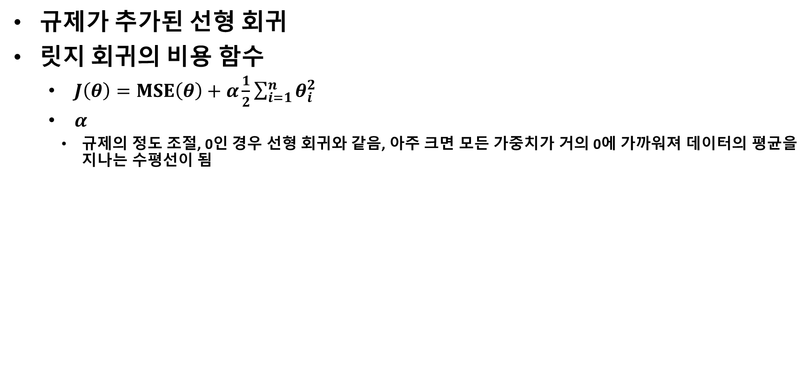
릿지 회귀
규제가 추가된 선형 회귀
릿지 회귀의 비용 함수
$J\left(θ\right)=MSE\left(θ\right)+α\frac{1}{2}\sum_{i=1}^{n}{θ_{i}^{2}}$
$α$
규제의 정도 조절, 0인 경우 선형 회귀와 같음, 아주 크면 모든 가중치가 거의 0에 가까워져 데이터의 평균을 지나는 수평선이 됨
9

Slide 10
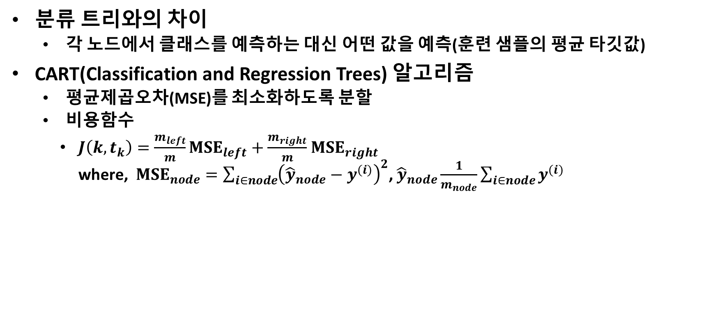
결정 트리 회귀
분류 트리와의 차이
각 노드에서 클래스를 예측하는 대신 어떤 값을 예측(훈련 샘플의 평균 타깃값)
CART(Classification and Regression Trees) 알고리즘
평균제곱오차(MSE)를 최소화하도록 분할
비용함수
$J\left(k,t_{k}\right)=\frac{m_{left}}{m}{MSE}_{left}+\frac{m_{right}}{m}$ ${MSE}_{right}$ where, ${MSE}_{node}=\sum_{i∈node}{{\left({\hat{y}}_{node}−y^{(i)}\right)}^{2}}$, ${\hat{y}}_{node}\frac{1}{m_{node}}\sum_{i∈node}{y^{(i)}}$
10

Slide 11
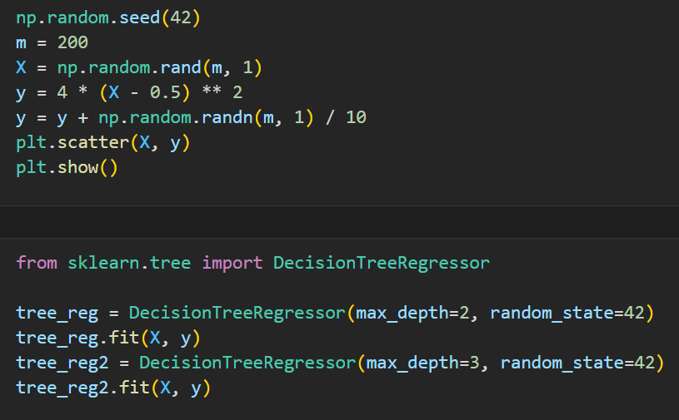
결정 트리 회귀
11

Slide 12
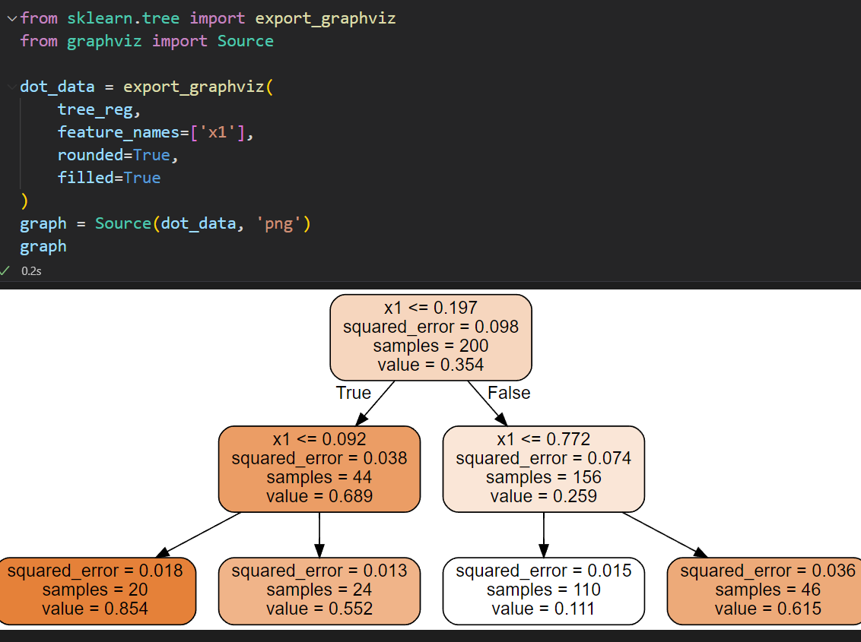
결정 트리 회귀
12

Slide 13
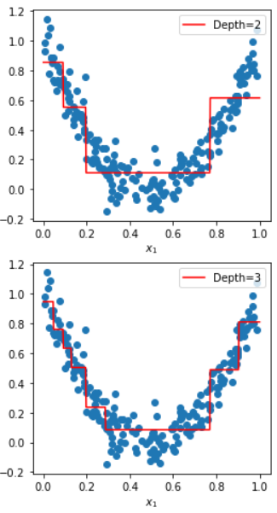
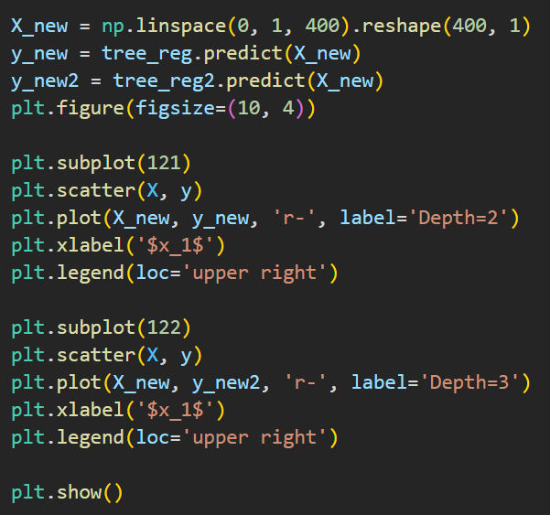
결정 트리 회귀
13

Slide 14
앙상블(Ensemble)
일련의 예측기(분류나 회귀 모델)로 부터 예측을 수집하면 가장 좋은 모델 하나보다 더 좋은 예측을 얻을 수 있을 것
일련의 예측기 : 앙상블
앙상블의 예(분류)
훈련 세트로부터 무작위로 각기 다른 서브셋을 만들어 일련의 결정 트리 분류기를 훈련
예측은 모든 개별 트리의 예측을 구하여 가장 많은 선택을 받은 클래스를 예측으로 함
14

Slide 15
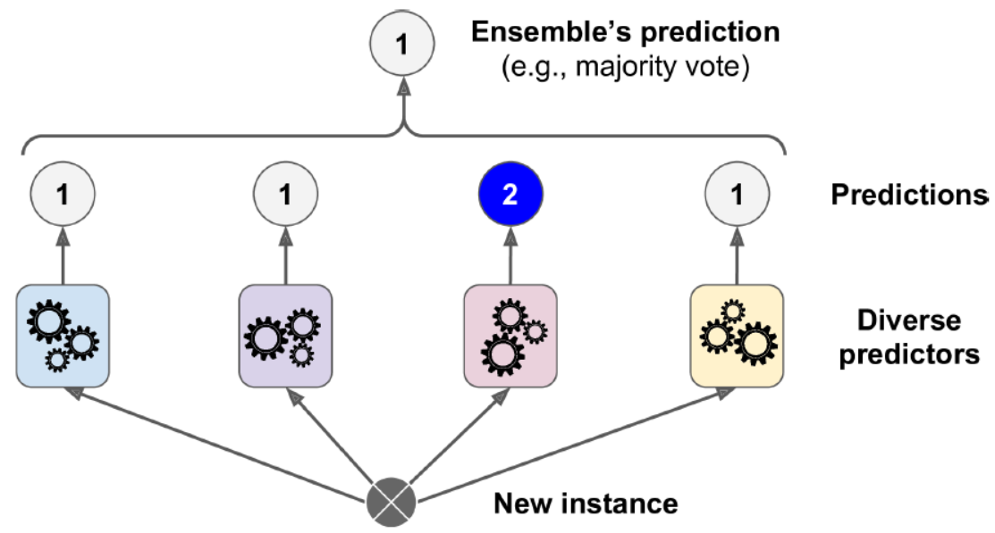
보팅(Voting)
투표를 통해 결과 예측
15

Slide 16
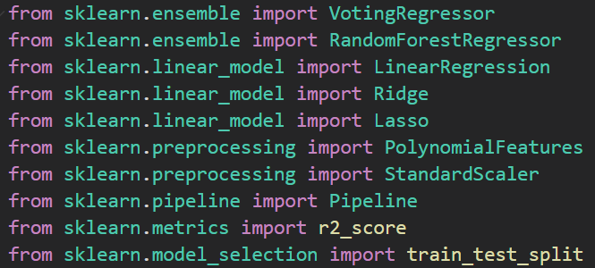
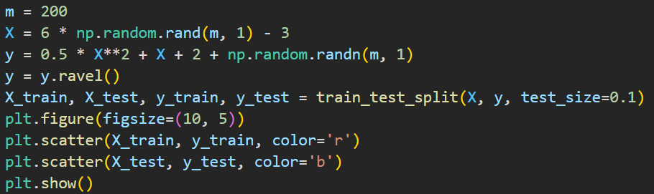
보팅(Voting)
16

Slide 17
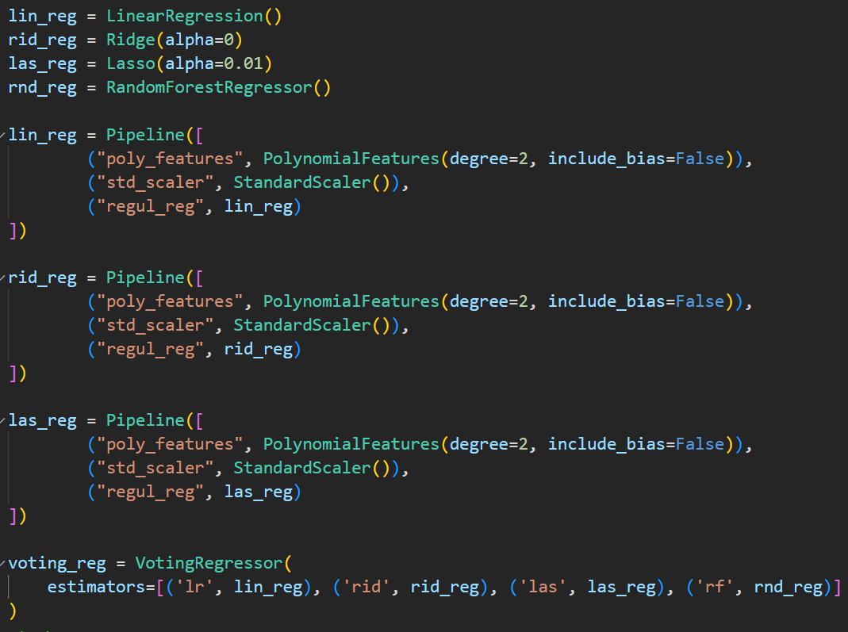
보팅(Voting)
17

Slide 18
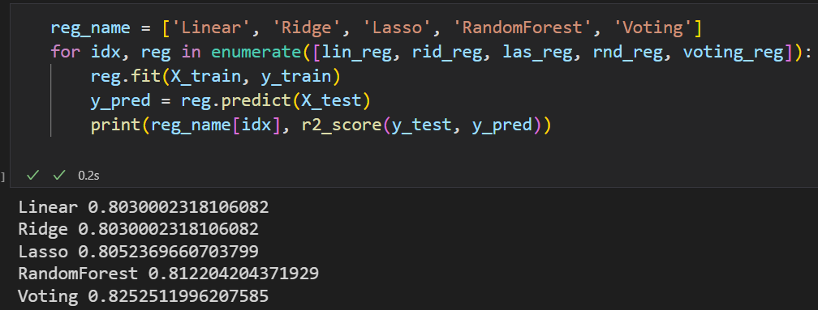
보팅(Voting)
18

Slide 19
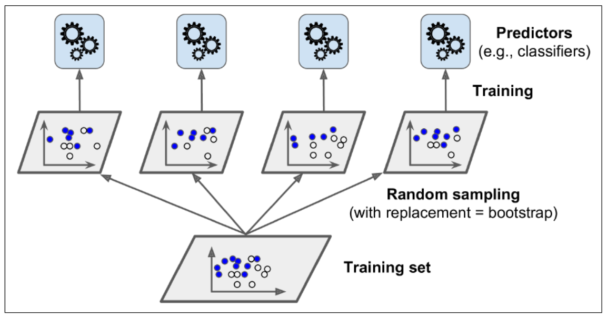
배깅(Bagging, Bootstrap Aggregating)과 페이스팅(Pasting)
같은 알고리즘을 사용하고 훈련 세트의 서브셋을 무작위로 구성하여 각기 다르게 학습
배깅 : 훈련 세트에서 중복을 허용하여 샘플링
페이스팅 : 중복을 허용하지 않고 샘플링
분류
통계적 최빈값
회귀
평균을 계산
19

Slide 20
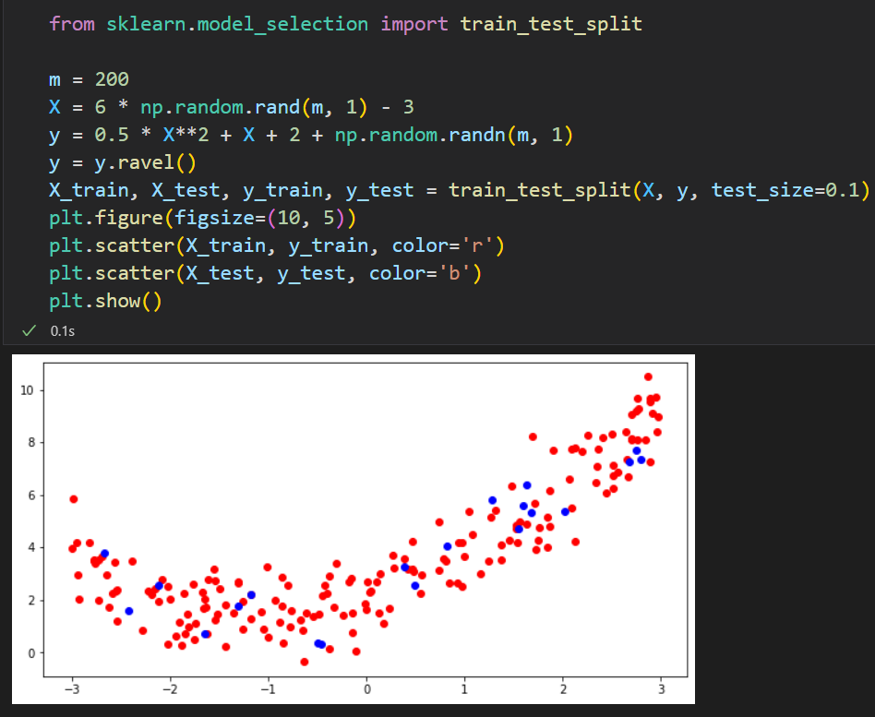
배깅(Bagging, Bootstrap Aggregating)과 페이스팅(Pasting)
배깅의 예
결정 트리 500개의 앙상블
각 회귀 모델은 중복을 허용하여 무작위로 선택된 100개의 샘플로 훈련
페이스팅을 사용하려면 bootstrap=False로 지정
20

Slide 21
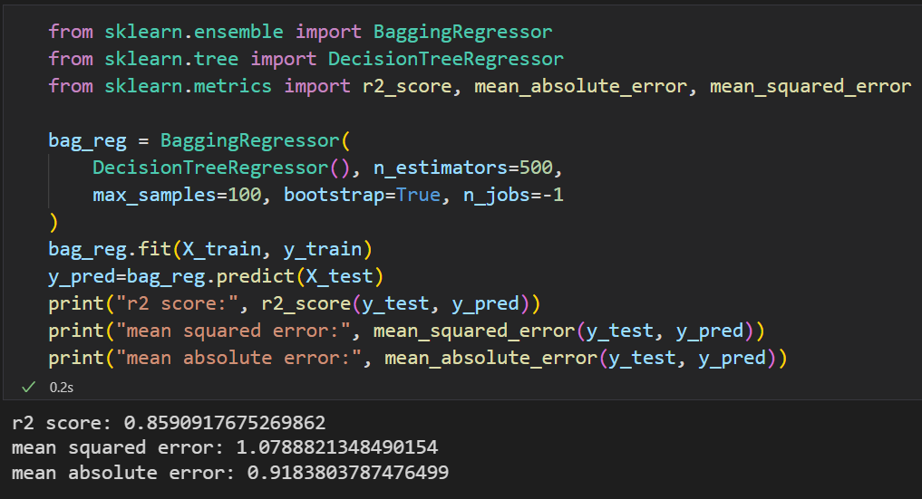
배깅(Bagging, Bootstrap Aggregating)과 페이스팅(Pasting)
21

Slide 22
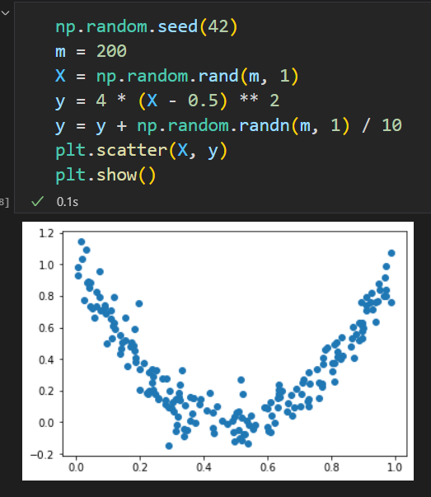
랜덤 포레스트
일반적으로 배깅 또는 페이스팅을 적용한 결정 트리의 앙상블
22

Slide 23
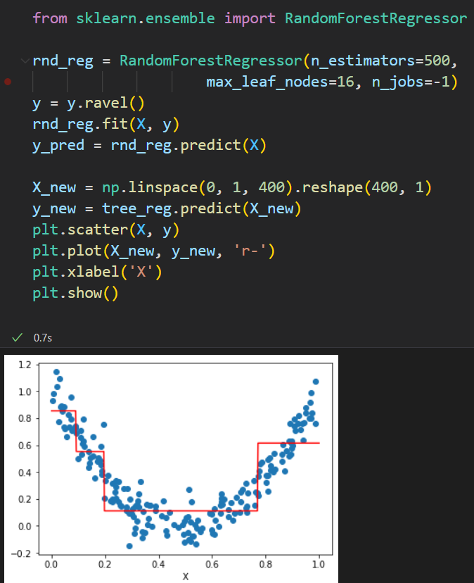
랜덤 포레스트
일반적으로 배깅 또는 페이스팅을 적용한 결정 트리의 앙상블
23

Slide 24
엑스트라 트리
랜덤 포레스트
트리를 만들 때 각 노드는 무작위로 특성의 서브셋을 만들어 분할에 사용
익스트림 랜덤 트리 앙상블(엑스트라 트리)
Extremely randomized trees == extra-trees
트리를 더욱 무작위하게 만들기 위해 최적의 임계값을 찾는 대신 후보 특성을 사용해 무작위로 분할한 다음 그중에서 최상의 분할을 선택
랜덤 포레스트 vs 엑스트라 트리
복원(Bootstrap) / 비복원 추출(Whole origin data)
정보이득이 가장 높은 Feature의 partition을 split node로 선택 / split할 때 무작위로 feature선택 후 그 feature에 대해서만 최적의 partition을 찾아 분할
느림 / 빠름
24

Slide 25
부스팅
약한 학습기를 여러 개 연결하여 강한 학습기를 만드는 앙상블 방법
앞의 모델을 보완해나가면서 일련의예측기를 학습
대표적인 부스팅 방법
에이다부스트(Adaptive boosting)
그레디언트 부스팅(Gradient boosting)
25

Slide 26
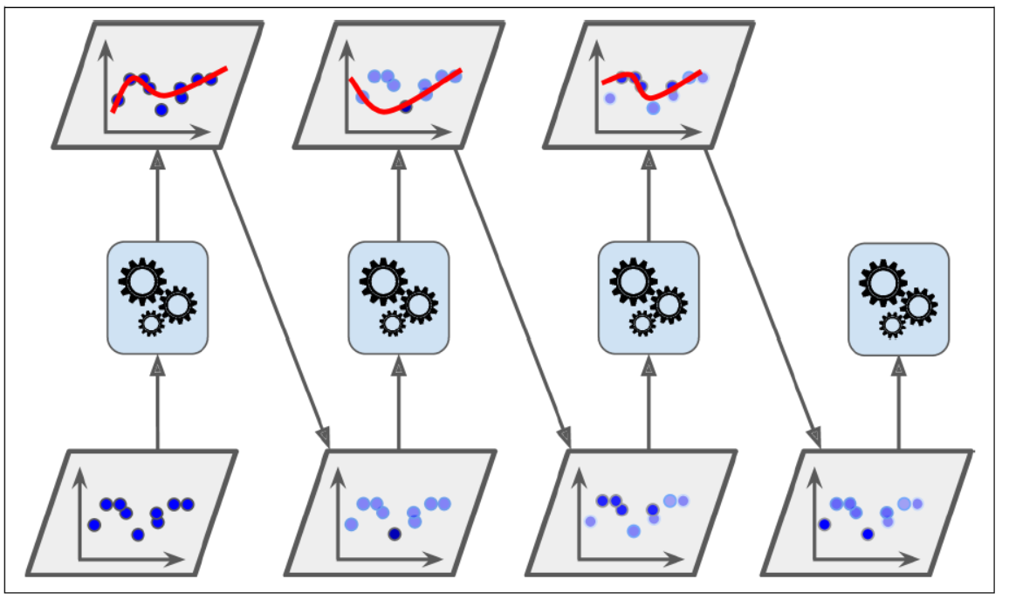
에이다부스트
이전 모델이 과소적합했던 훈련 샘플의 가중치를 더 높이는 것
순서
첫 번째 분류기를 훈련 세트에서 훈련시키고 예측을 만듦
알고리즘이 잘못 분류된 훈련 샘플의 가중치를 상대적으로 높임
두 번째 분류기는 업데이트된 가중치를 사용해 훈련 세트에서 훈련하고 다시 예측을 만듦
다시 가중치를 업데이트하는 식으로 계속됨
26

Slide 27
그레디언트 부스팅
앙상블에 이전까지의 오차를 보정하도록 예측기를 순차적으로 추가
에이다부스트처럼 반복마다 샘플의 가중치를 수정하는 대신 이전 예측기가 만든 잔여 오차에 새로운 예측기를 학습
27

Slide 28
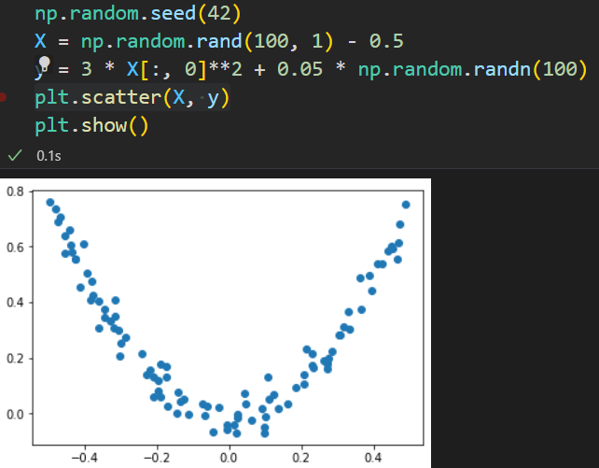
그레디언트 부스팅
그레디언트 부스티드 회귀 트리(Gradient Boosted Regression Tree, GBRT)
데이터 생성
28

Slide 29
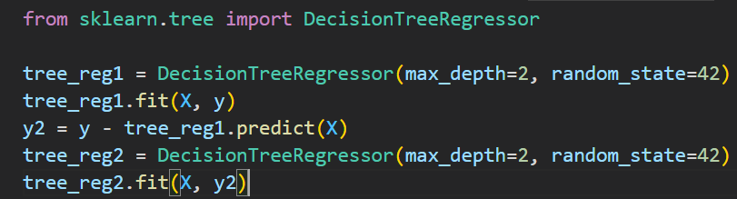
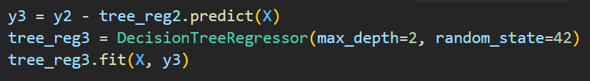
그레디언트 부스팅
그레디언트 부스티드 회귀 트리(Gradient Boosted Regression Tree, GBRT)
첫 번째 예측기에서 생긴 잔여 오차에 두 번째 DecisionTreeRegressor를 훈련
두 번째 예측기에서 생긴 잔여 오차에 두 번째 DecisionTreeRegressor를 훈련
29

Slide 30
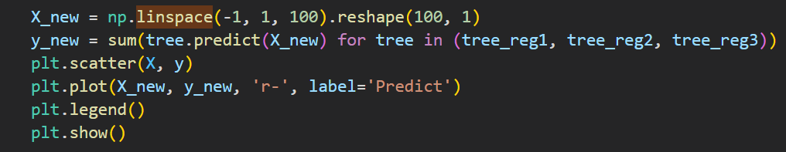
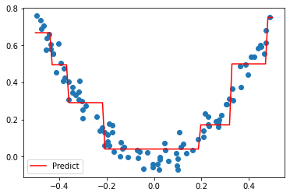
그레디언트 부스팅
그레디언트 부스티드 회귀 트리(Gradient Boosted Regression Tree, GBRT)
새로운 샘플에 대한 예측은 모든 트리의 예측을 더하면 됨
30

Slide 31
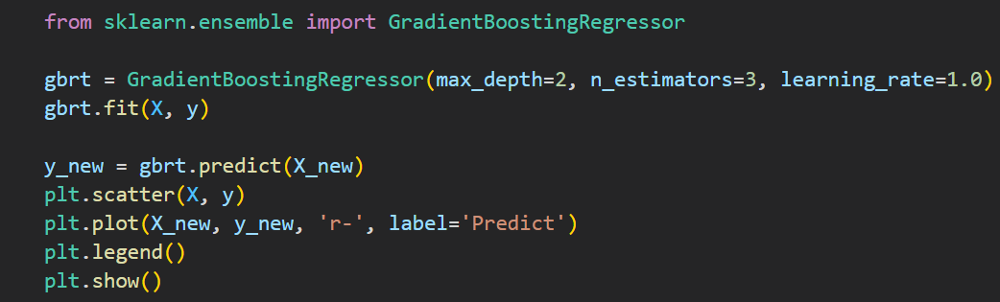
그레디언트 부스팅
그레디언트 부스티드 회귀 트리(Gradient Boosted Regression Tree, GBRT)
Scikit-Learn의 GradientBoostingRegressor를 사용하여 GBRT 앙상블을 간단하게 훈련
31

Slide 32
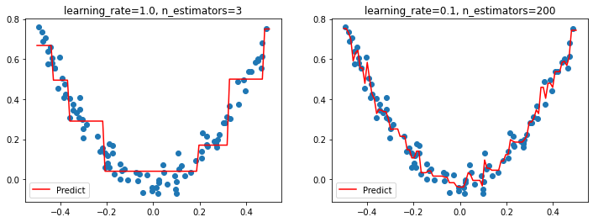
그레디언트 부스팅
그레디언트 부스티드 회귀 트리(Gradient Boosted Regression Tree, GBRT)
Learning Rate
각 트리의 기여 정도 조절
0.1처럼 낮게 설정하면 학습에 많은 트리가 필요하지만 성능은 좋아짐→축소(shrinkage)
왼쪽은 트리가 충분하지 않음 반면 오른쪽은 훈련 세트에 과대적합
32

Slide 33
그레디언트 부스팅
그레디언트 부스티드 회귀 트리(Gradient Boosted Regression Tree, GBRT)
최적의 트리수를 찾기 위한 조기 종료 기법
staged_predict() 메서드 이용
훈련의 각 단계(트리 하나, 트리 두개 등)에서 앙상블에 의해 만들어진 예측기를 순회하는 반복자를 반환
120개의 트리로 GBRT 앙상블 훈련 → 각 훈련 단계에서 검증 오차 측정 → 최적의 트리 수를 사용해 새로운 GBRT 앙상블 훈련
33

Slide 34
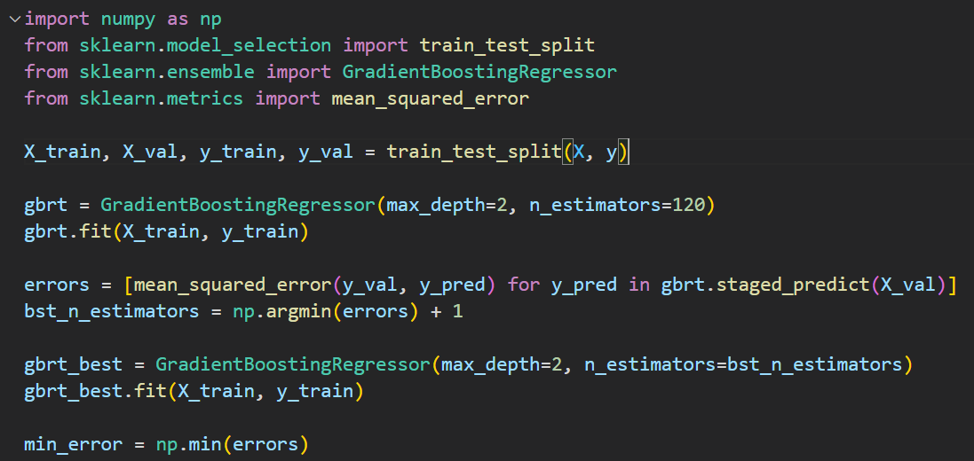
그레디언트 부스팅
34

Slide 35
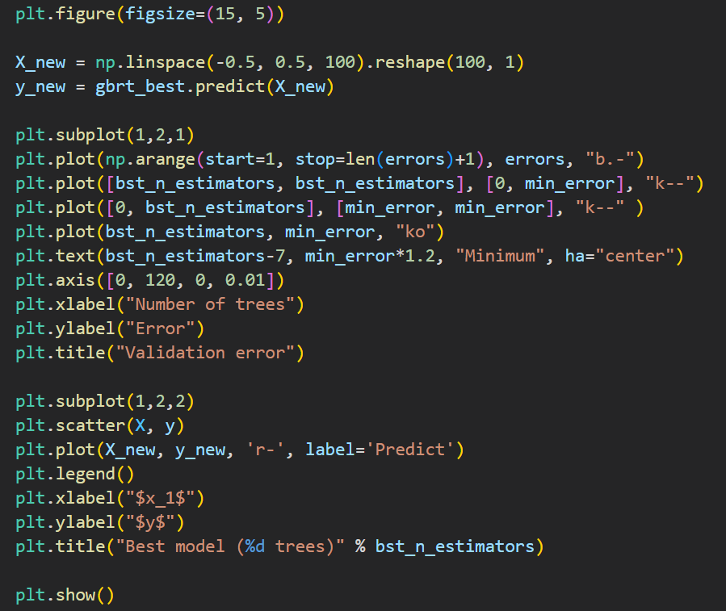
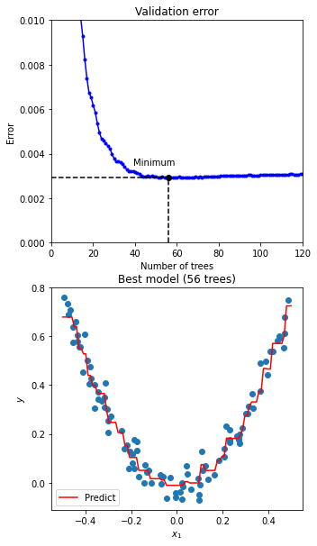
그레디언트 부스팅
35

Slide 36
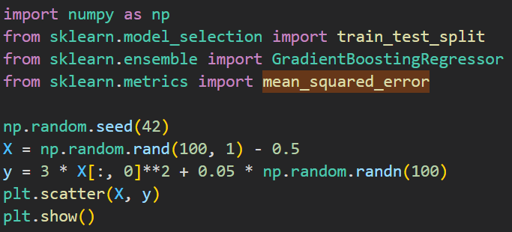
그레디언트 부스팅
그레디언트 부스티드 회귀 트리(Gradient Boosted Regression Tree, GBRT)
최적의 트리수를 찾기 위한 조기 종료 기법
많은 수의 트리를 먼저 훈련시키고 최적을 수를 찾기 위해 살펴보는 대신 실제로 훈련을 중지하는 방법으로 조기 종료 구현
warm_start=True로 설정하면 scikit-learn이 fit() 메서드가 호출될 때 기존 트리를 유지하고 훈련을 추가할 수 있도록 해줌
다음 코드는 연속해서 다섯 번의 반복 동안 검증 오차가 향상되지 않으면 훈련을 멈춤
36

Slide 37
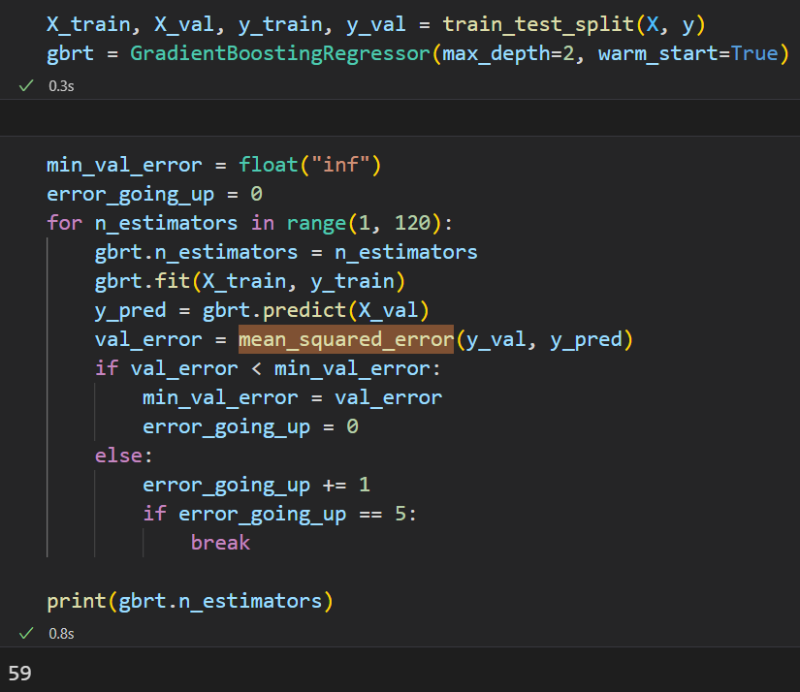
그레디언트 부스팅
그레디언트 부스티드 회귀 트리(Gradient Boosted Regression Tree, GBRT)
최적의 트리수를 찾기 위한 조기 종료 기법
37

Slide 38
그레디언트 부스팅
그레디언트 부스티드 회귀 트리(Gradient Boosted Regression Tree, GBRT)
확률적 그레디언트 부스팅(Stochastic Gradient Boosting)
각 트리가 훈련할 때 사용할 훈련 샘플의 비율 지정
편향이 높아지는 대신 분산이 낮아지게 되고 훈련 속도를 향상시킴
예) subsample=0.25이면 각 트리는 무작위로 선택된 25%의 훈련 샘플로 학습, 편향이 높아지는 대신 분산이 낮아지고 훈련 속도를 높일 수 있음
38

Slide 39
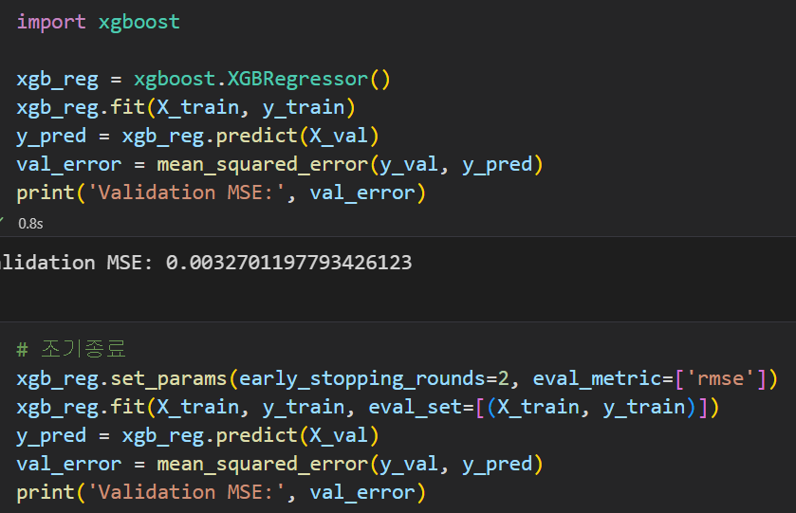
XGBoost
최적화된 그레디언트 부스팅이 구현된 파이썬 라이브러리
https://github.com/dmlc/xgboost
39

Slide 40
예측
유지보수
AI for Future Workforce

Slide 41

단계별 실습
41

Slide 42
Step 1: 필요한 도구(라이브러리, 패키지, 모듈) 설치 및 불러오기
42

Slide 43
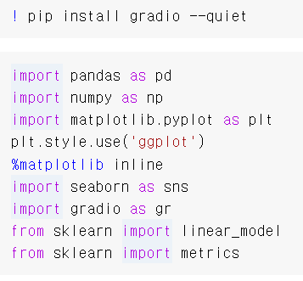
필요한 도구(라이브러리, 패키지, 모듈) 설치 및 불러오기
43

Slide 44
Step 2: 데이터 불러오기
44

Slide 45
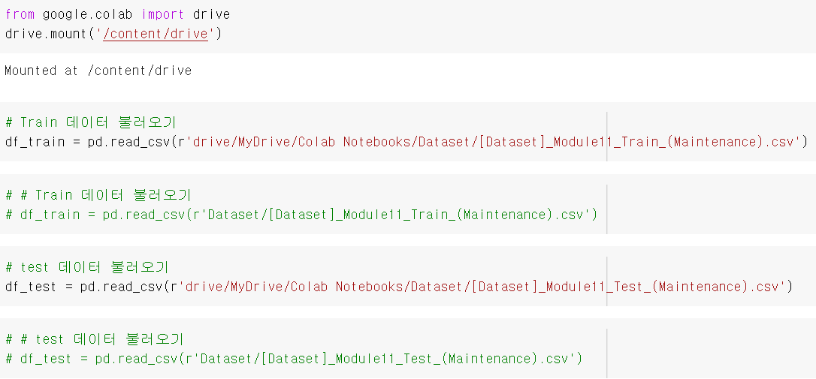
데이터 불러오기
45

Slide 46
Step 3: 데이터 탐색 및 시각화
46

Slide 47
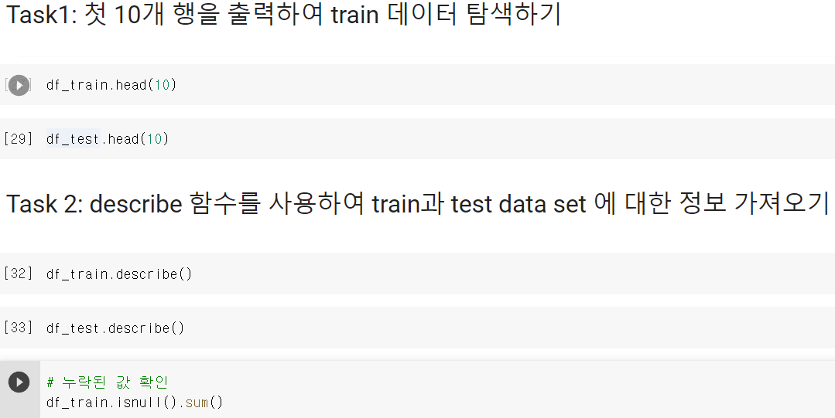
데이터 탐색
47

Slide 48
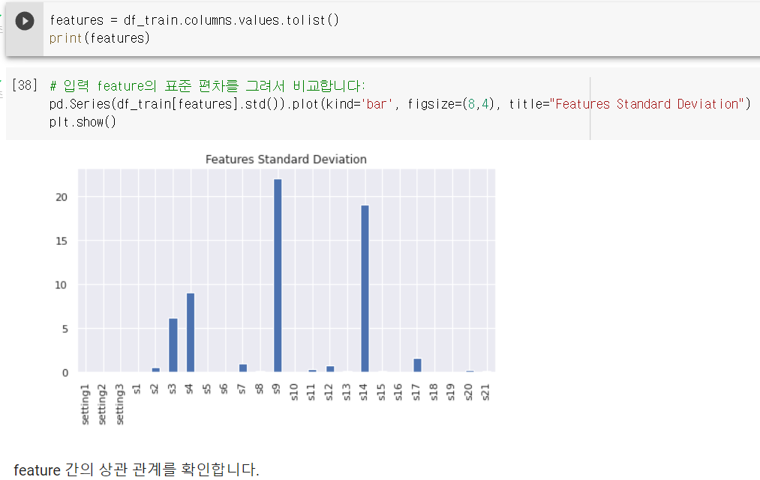
데이터 시각화
48

Slide 49
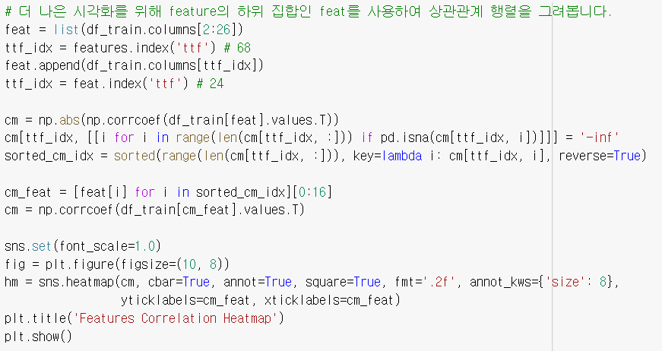
데이터 시각화
49

Slide 50
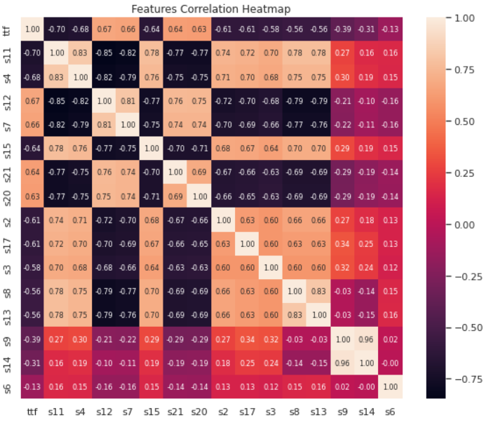
데이터 시각화
50

Slide 51
Step 5: 데이터 준비
51

Slide 52
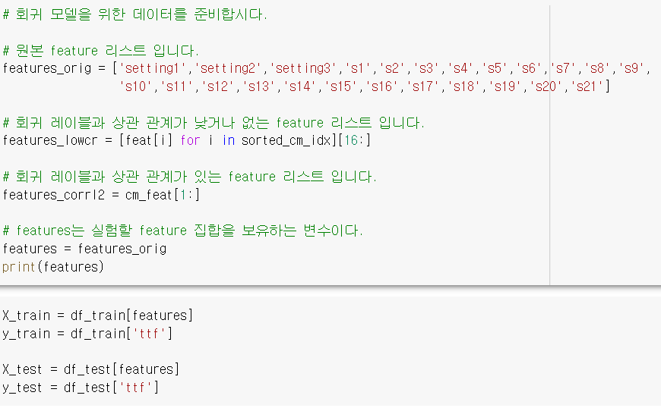
데이터 준비
52

Slide 53
Step 6: Helper 함수 작성
53

Slide 54
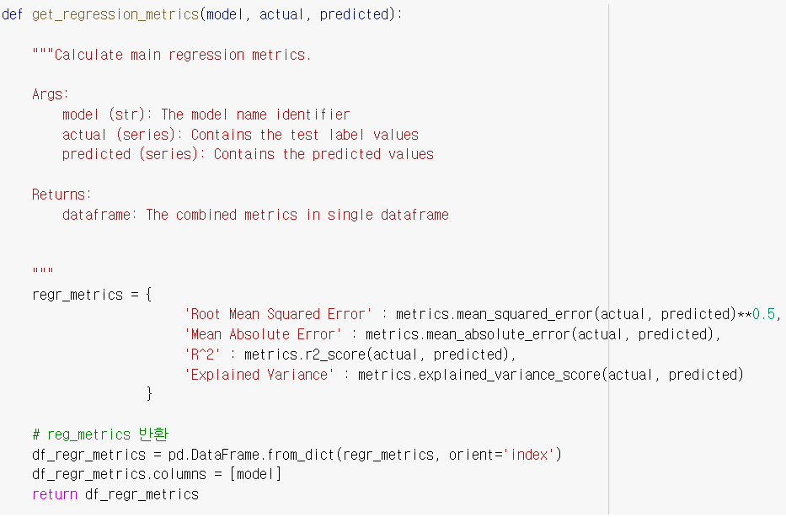
Helper 함수 작성
54

Slide 55
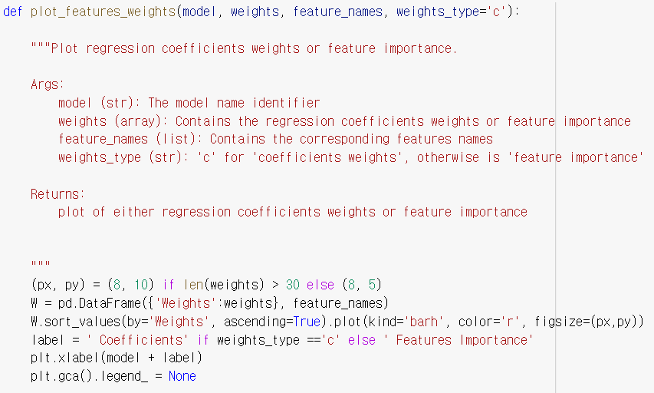
Helper 함수 작성
55

Slide 56
Step 7: 모델 선정, 훈련, 평가
56

Slide 57
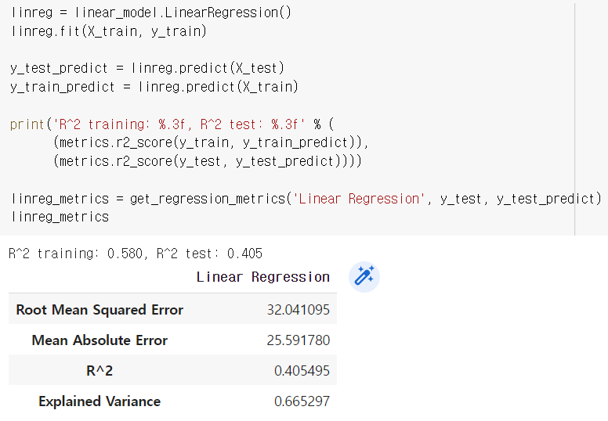
선형 회귀 모델 선택, 훈련, 평가
57

Slide 58
Step 8: 결과 분석
58

Slide 59
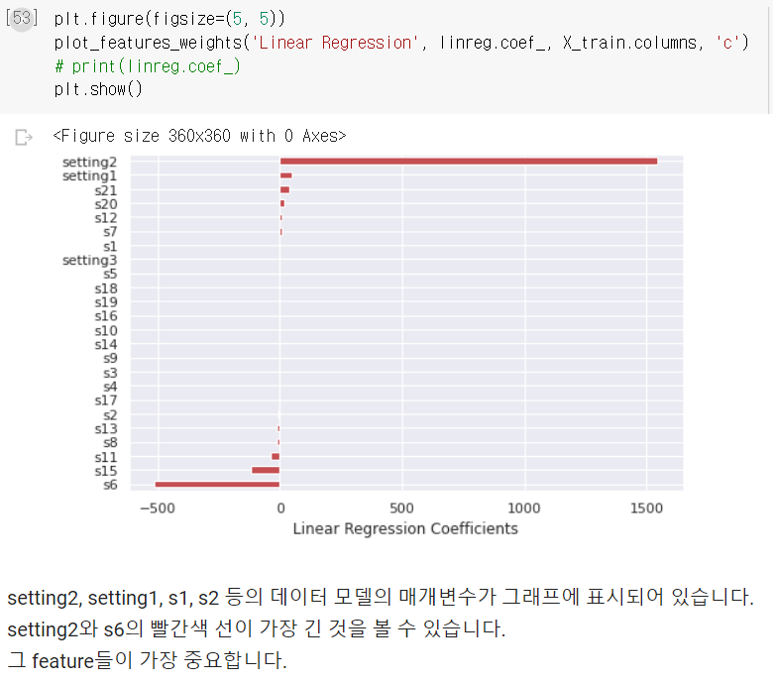
결과 분석
59

Slide 60
공유 세션
60

Slide 61
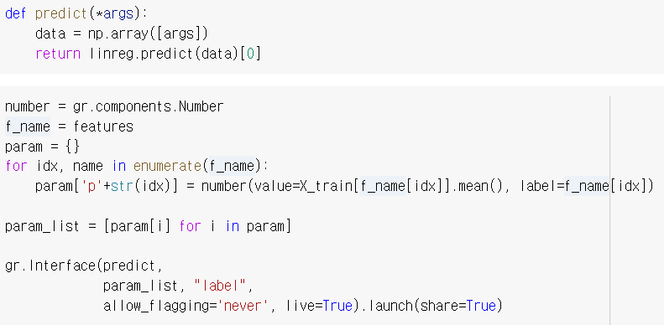
61

Slide 62

62

Slide 63
의료비 예측
AI for Future Workforce

Slide 64
단계별 실습
64

Slide 65
Step 1-2: 필요한 도구 설치 및 불러오기 (라이브러리, 패키지, 모듈)
65

Slide 66


필요한 도구 설치
66

Slide 67
Step 3: 데이터 불러오기
67

Slide 68

데이터 불러오기
68

Slide 69
Step 4: 데이터 탐색
69

Slide 70


데이터 탐색
70

Slide 71

데이터 탐색
71

Slide 72
Step 5: 데이터 시각화
72

Slide 73


데이터 시각화
73

Slide 74


데이터 시각화
74

Slide 75



데이터 시각화
75

Slide 76


데이터 시각화
76

Slide 77


데이터 시각화
77

Slide 78


데이터 시각화
78

Slide 79


데이터 시각화
79

Slide 80

데이터 시각화
80

Slide 81
Step 6: 데이터 전처리
81

Slide 82

데이터 전처리(수동)
82

Slide 83


데이터 전처리(Encoder 이용)
83

Slide 84

데이터 전처리(Encoder 이용)
84

Slide 85

데이터 전처리 (데이터확인 및 분할)
85

Slide 86
Step 7: 평가를 위한 함수 작성
86

Slide 87

평가를 위한 함수 작성
87

Slide 88
Step 8: 다양한 회귀모델로 훈련 및 평가
88

Slide 89

다양한 회귀모델로 훈련 및 평가
89

Slide 90
Step 9: 모델 선정 및 하이퍼파라미터 튜닝
90

Slide 91

모델 선정
91

Slide 92



하이퍼파라미터 튜닝(Random Search)
92

Slide 93



하이퍼파라미터 튜닝(Grid Search)
93

Slide 94
Step 10: 각 항목의 중요도 판단
94

Slide 95

각 항목의 중요도
95

Slide 96
공유 세션
96

Slide 97

97

Slide 98

98

Slide 99
적용
예측 유지보수란?
AI 프로젝트 사이클을 사용하여 문제를 해결하는 방법
Orange Data Mining 을 사용하여 예측 유지보수 모델 만드는 방법

Slide 100



